Slide 1


Øvelse til PDSA:
Mr. Potato Head
Psykiatriens forbedringsværktøjskasse

Slide 2
Inden du begynder
Lav en aftale med en deltager, der skal samle Mr. Potato Head foran de andre som baseline. Medarbejderen skal hvile i sig selv og være ok med at stå frem.
Rekruttér en tidtager og en kvalitetskonsulent blandt de øvrige deltagere, til at vurdere kvaliteten (3-1) af demonstrationen
Resultat: Se næste slide, der gennemgås med deltagerne.
Materiale til hver gruppe
1 Mr. Potato head figur (med alle løse elementer inde i figuren) pr. gruppe
1 printet kvalitetsskala 3-1 fra værktøjskassen
1 printet arbejdsskema fra værktøjskassen
Kuglepenne
1 stopur/telefon
Varighed: ca. 1 time

Slide 3
Formålet med øvelsen
At erfare effekten af hurtige afprøvninger med PDSA.
At lære, at det at opstille en teori og en hypotese er vigtigt for at lære af afprøvningerne.
At erfare, at samarbejde og videndeling forøger teamets læring.
At lære, hvordan man kan samle tidstro data.
Notes:
Forklar øvelsens formål for deltagerne;
At erfare effekten af hurtige afprøvninger med PDSA.
- det vil sige, at viden opnår vi gennem at afprøve! ikke ved at planlægge og planlægge eller ved ihærdig brainstorming
- de afprøvninger vi laver, skal være små, de skal være hurtige og de skal være i sammenhæng
At lære, hvordan det at opstille en teori og en hypotese er vigtige for at lære af afprøvningerne
- det vil sige, at graden af læring ved en afprøvning afhænger af at vi laver en teori og en hypotese om hvad vi tror der vil ske.
- vores læring afhænger også af at vi vurderer/studerer vores resultat, og sammenligner resultatet med det vi troede der ville ske
At erfare at samarbejde og videndeling forøger teamets læring
- det vil sige, at vi hurtigere skaber en stor mængde viden når vi samarbejder med hinanden
At lære hvordan man kan samle tidstro data.
- det vil sige, at skabe data, at registrere det og analysere det behøver ikke at kræve excel-ark eller viden om statistik.
- at indsamle data kan gøre undervejs

Slide 4
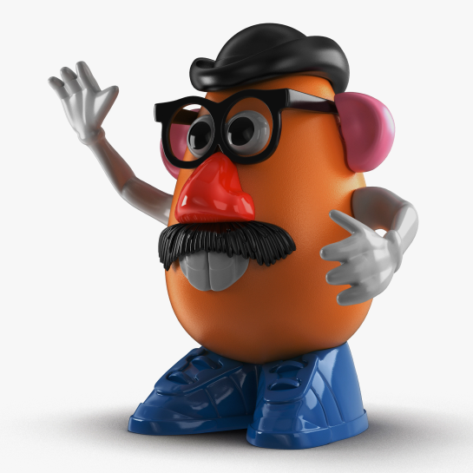
1. Etablér en fælles baseline
Se vores baseline-medarbejder demonstrere øvelsen med at samle Mr. Potato Head for at etablere en baseline for os alle ift. tid og kvalitet.
Notes:
Forklar at den udvalgte medarbejder vil demonstrere øvelsen med at samle Mr. Potatohead for at etablere en baseline for os alle, ift. tid og kvalitet inden teamsene selv går i gang med øvelsen:
Baseline-medarbejderen skal samle Mr. Potatohead ligesom på billedet.
Tidtageren skal tage tid fra det øjeblik, baseline-medarbejderen tager Mr. Potatohead i hænderne. Tiden stoppes, når medarbejderen indikerer at vedkommende er færdig. Tidtageren fortæller resultatet i min+sek.
Kvalitetskonsulenten bedes om at vurdere udførslen fra 3-1 på skalaen og fortælle resultatet.
Hvert team skal nedskrive tiden og kvaliteten af demonstrationen. Dette er deres baseline ift. hvor lang tid det kan tage for en medarbejder alene at løse opgaven.

Slide 5
2. Vælg teamroller
Vælg, hvem der skal have hvilke roller i jeres gruppe:
Klinikeren skal behandle patienten.
Tidtageren måler tiden med stopur fra klinikeren tager Mr. Potato Head i hænderne til klinikeren siger, at den er færdig.
Kvalitetskonsulenten vurderer kvaliteten.
Sekretæren registrer tid og kvalitet i diagram.

Slide 6
3. Planlæg afprøvningen
Overvej, hvordan I vil samle Mr. Potato Head på mindre tid og med højere kvalitet end baseline-præstationen?
Act
Plan
Study
Do
Skriv jeres plan ned, inkl. hvor lang tid I regner med at bruge, og hvilken kvalitet I regner med at levere.
I må ikke røre Mr. Potato Head
Notes:
Placer Mr. Potatohead figuren (med alle de små dele samlet i maven) på hvert bord, foran den medarbejder der er kliniker.
De må ikke røre figuren inden du siger til.
Deltagerne skal overveje den præstation de lige har set i den indledende øvelse og komme på en teori for, hvordan de selv vil forbedre tid og kvalitet.
Denne teori skal de skrive ned inkl., hvor lang tid de regner med at bruge på første forsøg, og hvilken kvalitet de regner med at levere.

Slide 7
4. Afprøv, vurdér og næste skridt
Lav afprøvning og notér tiden på afprøvningen i skema.
Kvalitetskonsulent: Vurdér kvaliteten af udførelsen i skema.
Drøft, hvad I har lært af denne afprøvning.
Identificér, hvilke hypoteser I vil afprøve i jeres næste PDSA og notér det.
Få feedback fra instruktøren
Act
Plan
Study
Do
Notes:
Bed deltagerne om at gå i gang med 1. afprøvning – og at stoppe efter denne første afprøvning og ikke gå videre.
Instruer tidtageren i at notere tiden på afprøvningen på deres afprøvningsskema. Instruer kvalitetskonsulenten i at vurdere kvaliteten af udførelsen og notere det på skemaet.
Efter 1. PDSA afprøvning:
- Bed deltagerne om at drøfte resultaterne af afprøvningen med hinanden, og hvad de lærte af denne afprøvning.
- Bed dem om at identificere den næste teori de vil afprøve i næste PDSA og hvilke hypoteser de har. Dette skal de skrive ned på deres afprøvningsark.
Når alle deltagere har gjort dette sættes de i gang med PDSA nr 2.

Slide 8
5. Lav 3-4 PDSA’er mere
Planlæg
Udfør afprøvningen
Vurdér og evaluér
Identificér nye hypoteser
Få feedback fra instruktør
Gentag
Act
Plan
Study
Do
Notes:
Grupperne skal nu lave 3-4 afprøvninger mere.
Giv feedback til deltagerne undervejs, imellem hver afprøvning
Støt grupperne i at lave systematiske PDSA’er (Efter hver afprøvning skal deltagerne stoppe op, studere deres resultater og drøfte dem med hinanden, og sammen lægge en ny plan for næste afprøvning).
Få en fornemmelse af, hvilket hold der har bedste tid og score i rummet: Få alle til at holde en pause og bed dette bord om at forklare for de andre, hvad deres teori var. Bed de andre deltagerborde om at afprøve dette.
Forklar, at dette er et eksempel på best practice, og lav gerne sjov med det, hvis gruppen er konkurrencemindede og ikke har lyst til at dele viden med andre☺
Bemærk:
om der er deltagerborde, som bliver ved med at lægge alle delene af figuren ind i kroppen inden hver afprøvning (ligesom da øvelsen startede). Fortæl dem, at de lige så godt kan lægge delene ud på bordet foran sig før hver start.
energiniveauet og engagementet i rummet, når alle deltagere er involverede i at planlægge, teste og vurdere resultater.
at hver afprøvning kan generere talrige nye ideer til afprøvninger, og at alle de ideer kan afprøves for at lære mere. Ikke mindst når to medlemmer af samme bord har modstridende ideer.
hvordan en forandring i udførsel kan medføre at fx tid forbedres, mens kvalitet ikke forbedres (eller omvendt). Derfor er det vigtigt at have flere indikatorer når man prøver at opnå en forandring som er en reel forbedring (det omfatter procesindikator og ulempeindikator)
at det ikke er vanskeligt at skabe, registrere og analysere disse data samtidig med afprøvningerne.
Ved 5 PDSA: Spørg deltagerne hvorfor de ikke går hen og besøger de andre borde, for at lære af dem og bringe viden tilbage til deres team. Fremhæv, at dette er en gylden mulighed for at lære og for at drage fordel af samarbejde og opfordr dem til at gøre det.

Slide 9

6. Hvad har I fået ud af øvelsen?
Notes:
Afrunding efter PDSA nr. 5 og øvelsens afslutning
Bed deltagerbordene hver især sige noget om, hvordan de har oplevet øvelsen, og hvad de har fået ud af dem.
Skriv pointer på flip-over/whiteboard.

Slide 10
Få mere værktøj til forbedringsarbejdet
Besøg værktøjskassen på www.psykiatri.rm.dk/forbedring og find bl.a.:
  Intro til forbedringsmodellen og PDSA
  Guide til driverdiagrammer
  Guide til SMART-mål

